Slide 1
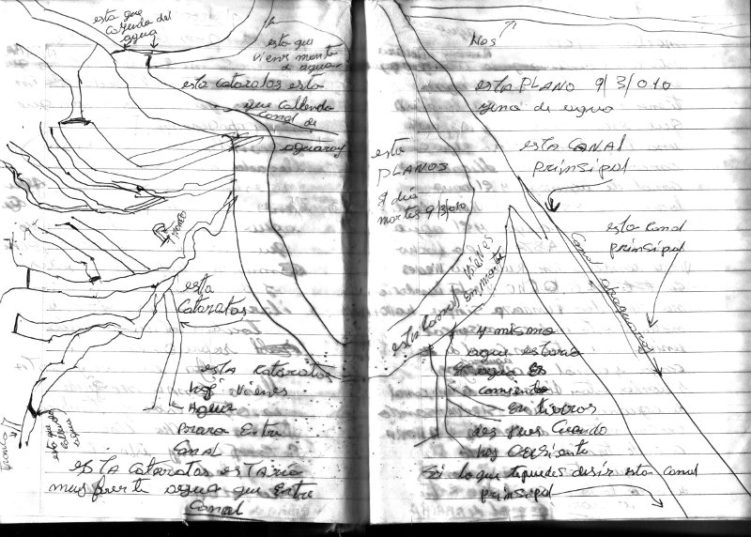
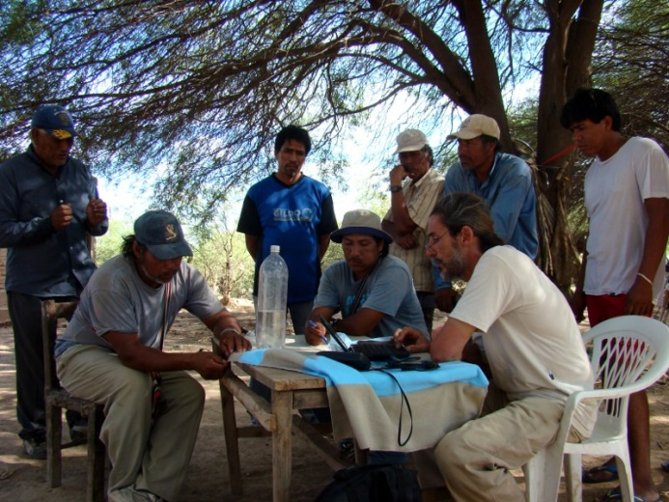
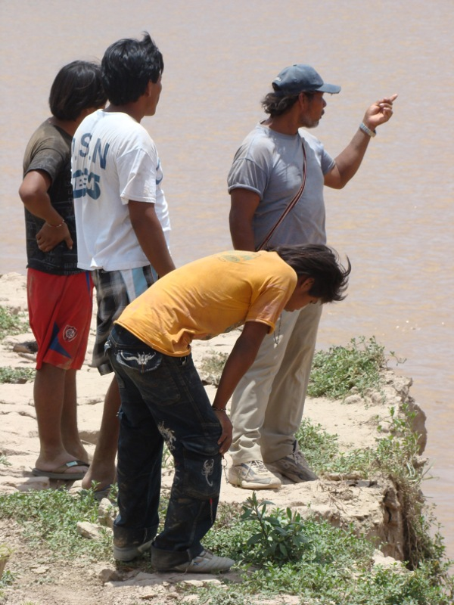
La mirada horizontal
Participación de la población local en el proceso de gestión de riesgos ambientales de la Cuenca del río Pilcomayo
Luis María de la Cruz
Fundación para la Gestión e Investigación Regional
Primer Taller Nacional de Especialistas en Geodesastres
13 y 14 de Mayo 2010, Córdoba

Slide 2
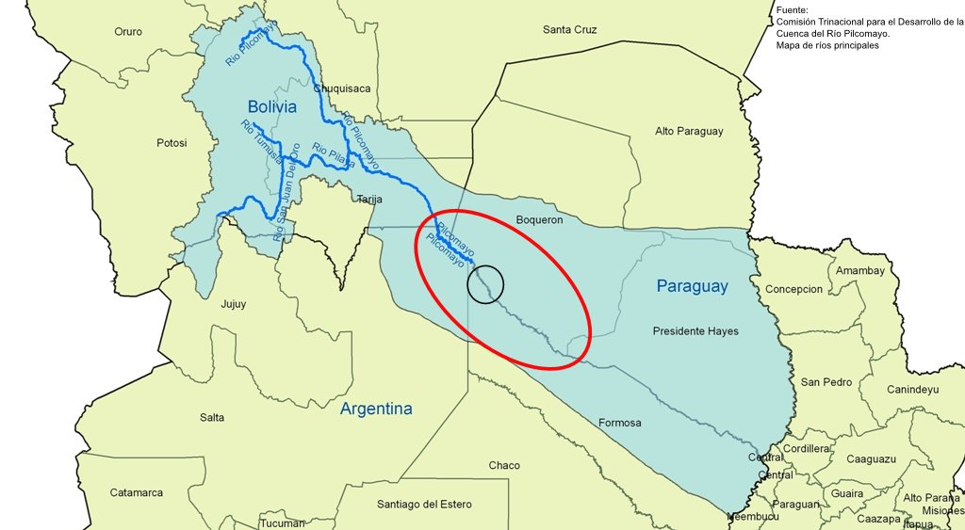

Slide 3
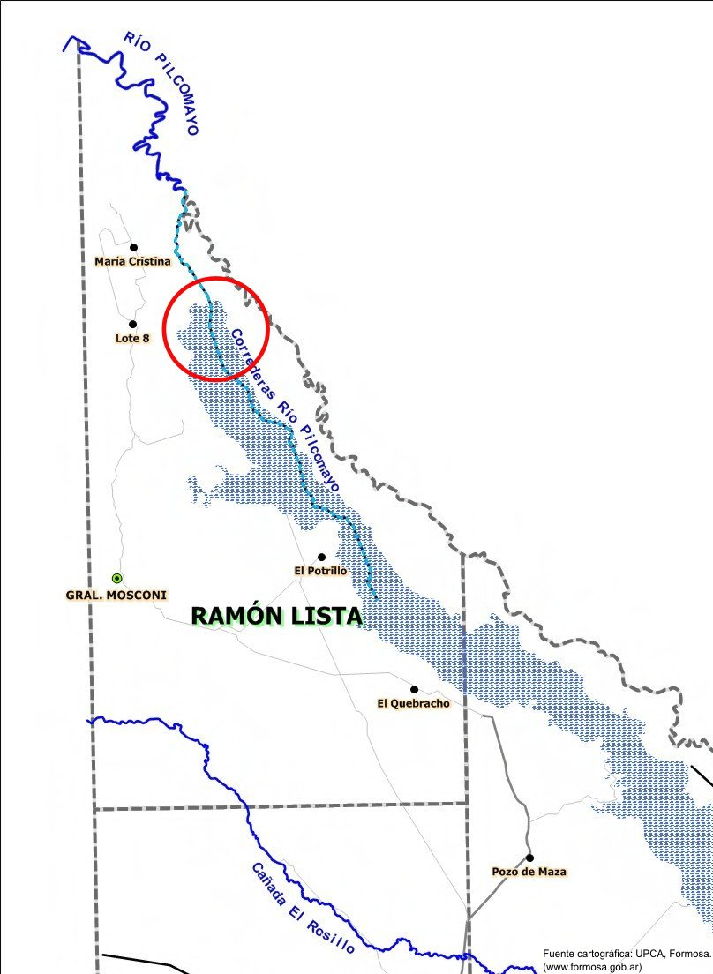
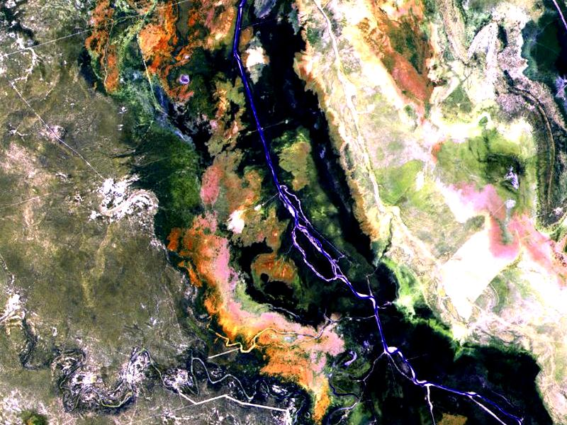
Imagen LANDSAT 229-76 recortada
14-10-2009, Bandas RGB 752

Slide 4
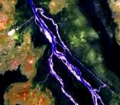

Slide 5
MDT de la NASA está realizado con datos fechados ca. 2000
Área altamente modificada desde el 2000 al 2010
Un estudio localizado a partir de imagenes actualizadas de alta resolución tiene un costo aproximado de $ 200.000, más los trabajos en terreno para ajustar las cotas.
Dicho estudio pierde vigencia en uno o dos años, debido a los cambios topográficos provocados por la evolución del depósito de sedimentos anual
Lo que se puede inferir desde la imagen es que en la zona de bifurcaciones hay una pérdida de pendiente que transforma al canal en una red ramificada de pequeños cauces
No sabemos qué actúa como barrera en el área de ramificación
Desde la imagen no podemos prever cómo será el comportamiento en el momento de creciente
No sabemos qué capacidad de transporte tiene el cauce
No sabemos que volumen de sedimentos transporta

Slide 6
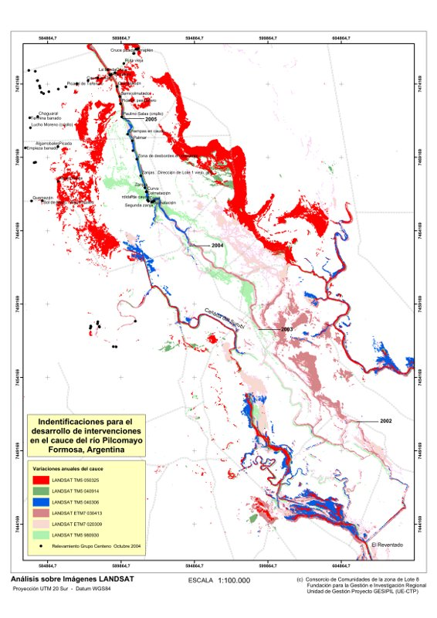
En la misma zona
El retroceso entre el
2004 y el 2005 fue de aproximadamente 10 Km de cauce
Esto representa un alto volumen de sedimentos sólidos que no se refleja en los aforos tomados aguas arriba (Misión La Paz)
y que no coincide con los modelos corridos, que indican una acumulación muchísimo menor

Slide 7
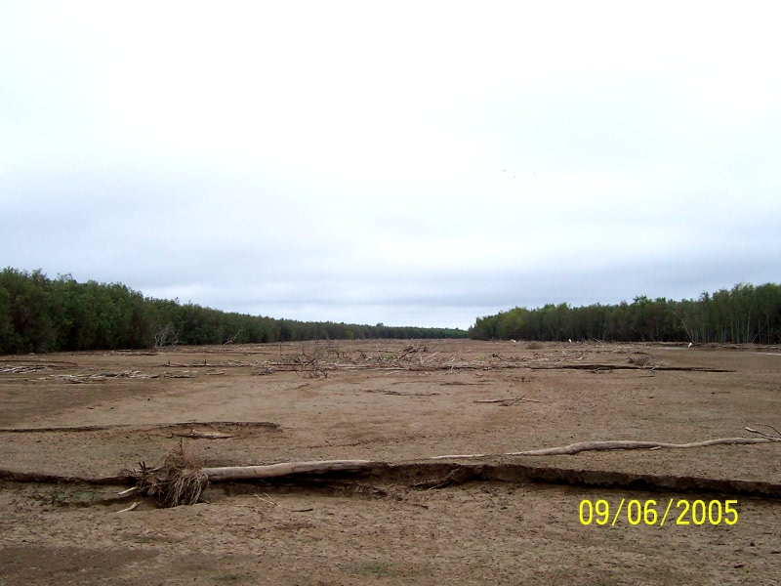

Slide 8
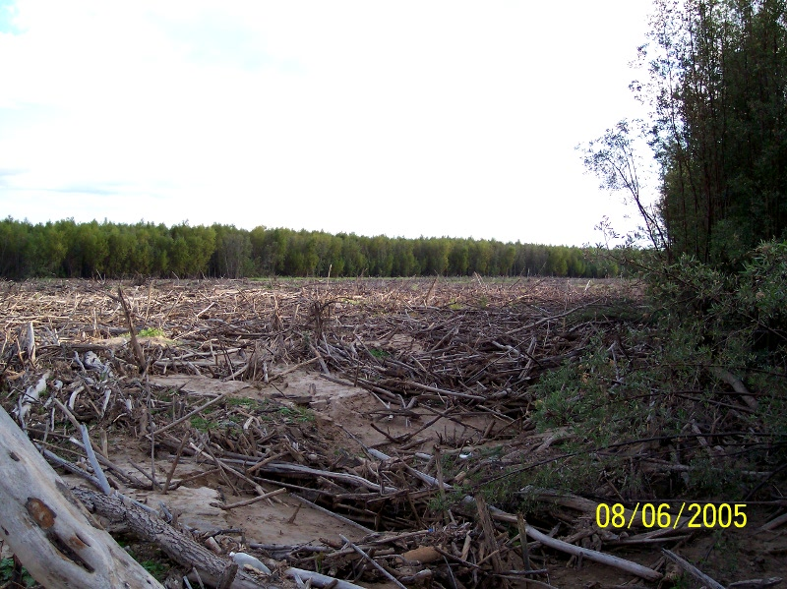

Slide 9
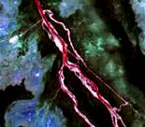
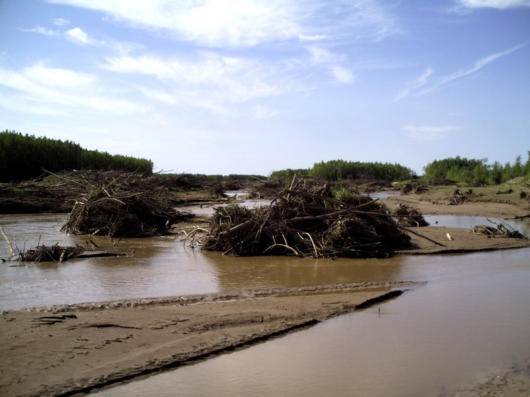
Lo que no se ve en las imágenes satelitales

Slide 10
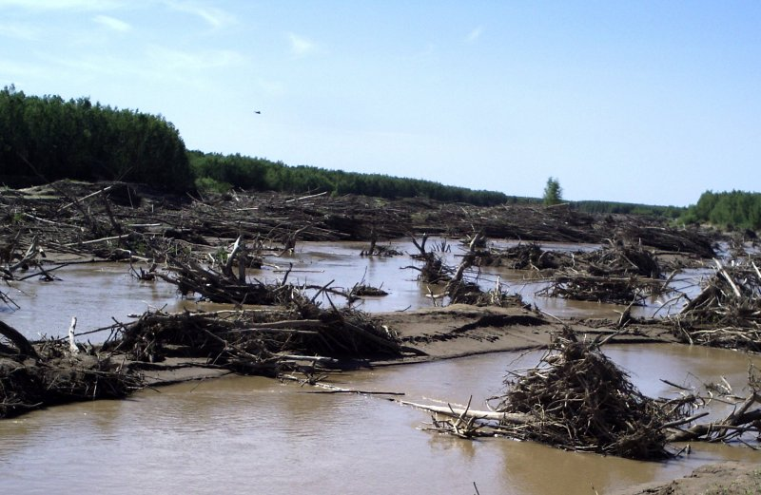
Lo que no se ve en las imágenes satelitales

Slide 11
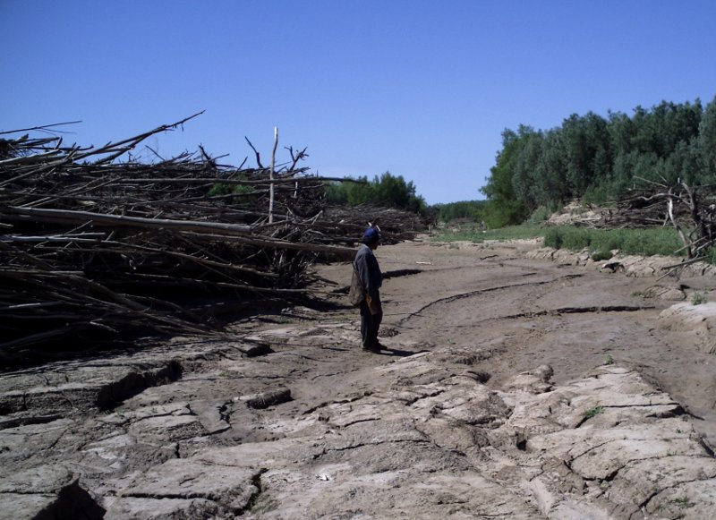
Lo que no se ve en las imágenes satelitales

Slide 12
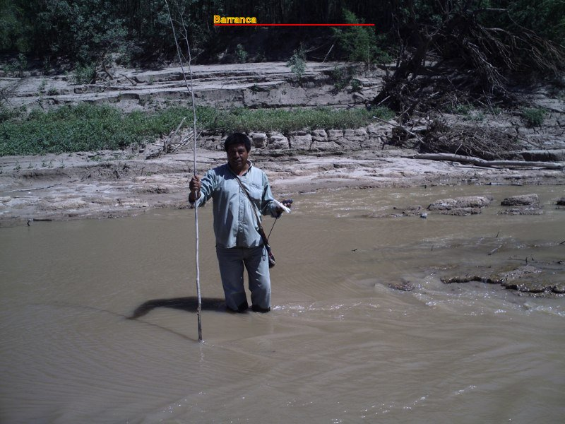
Lo que no se ve en las imágenes satelitales

Slide 13
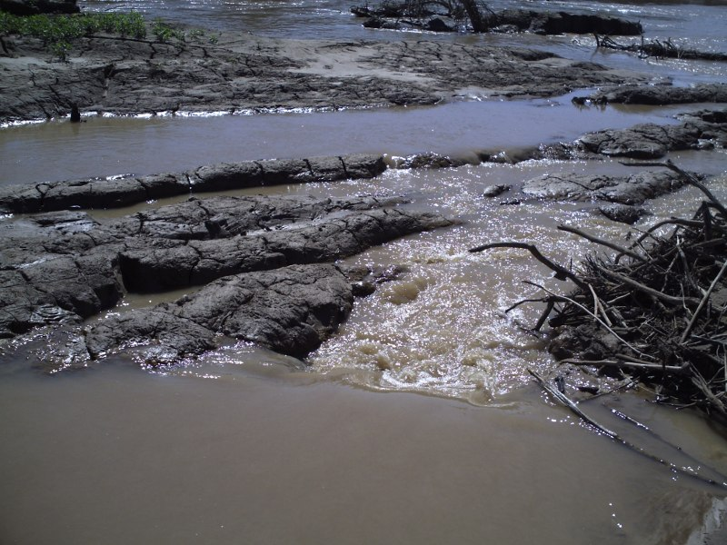
Lo que no se ve en las imágenes satelitales

Slide 14
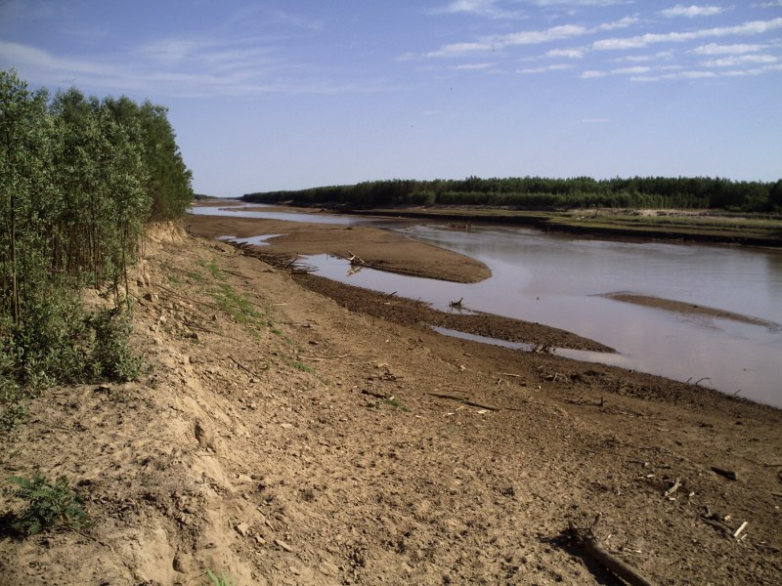
Lo que no se ve en las imágenes satelitales

Slide 15
Lo que no se ve en las imágenes satelitales
La mirada local, que se nutre de
Indicadores biológicos (especialmente el comportamiento de aves, insectos y peces, en el caso de crecientes, y mamíferos en el caso de grandes sequías)
Conocimientos topográficos y geomorfológicos empíricos: conocimiento de la existencia y funcionamiento de los sistemas de drenaje naturales (crecientes), sitios de acumulación de agua (crecientes y sequías) y diferentes tipos y calidades de suelos que podrían ser aprovechados y optimizados en situaciones extremas
Conocimiento de la evolución histórica de la región (procesos de cambios, tendencias, cambios provocados por factores naturales y antrópicos)
Los propios intereses en las actividades de identificación de criticidades y monitoreo de cambios

Slide 16
El reconocimiento y fortalecimiento de los aportes locales
Brinda elementos no accesibles desde los sistemas de teledetección
Favorece y facilita la interpretación de la información obtenida mediante la teledetección
Asegura una mejor comprensión de la situación
Integra los intereses de la población en los sistemas de prevención y alerta temprana
Fortalece la identidad y capacidades locales
Favorece el aumento de la gobernabilidad de la región

Slide 17
Hablamos de una “doble mirada”
la mirada VERTICAL, aportada por la información teledetectada y procesada de diferentes maneras
la mirada HORIZONTAL, aportada por los conocimientos sobre el terreno, que incluyen:
información hidrométrica
información topográfica tomada u observada in situ
información sobre infraestructuras (tipos, calidades, costos, impacto sobre el terreno, etc.)
observación directa del fenómeno
información emergente de la integración del conjunto de conocimientos y experiencias de los diferentes observadores que viven en el territorio

Slide 19
Los primeros pasos que estamos dando para esta construcción de capacidades, incluyen:
identificar los elementos observables
identificar su pertinencia para cada caso (prevención, alerta temprano, respuesta a la emergencia, mitigación de impactos, reconstrucción)
registrar la observación mediante tecnología perdurable (escrita, grabada, fotografiada, etc.)
registrar su ubicación geográfica
sistematizar la información y transformarla en dato (elemento de conocimiento que puede ponerse a discusión o usarse como base para la toma de decisiones)
socializar los datos construidos
tomar decisiones colectivas sobre los mismos

Slide 20
METODOLOGÍA
DE
SISTEMATIZACIÓN Y SOCIALIZACIÓN
DE LA INFORMACIÓN
PARA
FACILITAR EL PROCESO DE DISCUSIÓN PÚBLICA
APORTAR A LOS PROCESOS DE TOMA DE DECISIONES

Slide 22
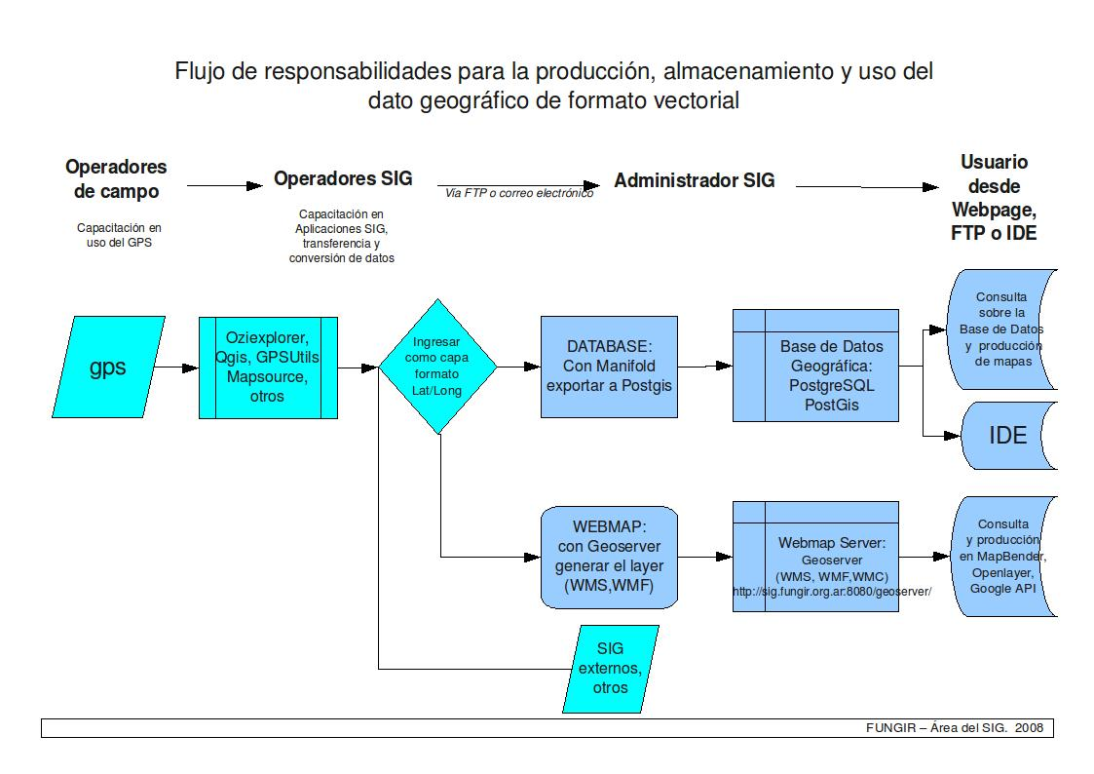

Slide 23
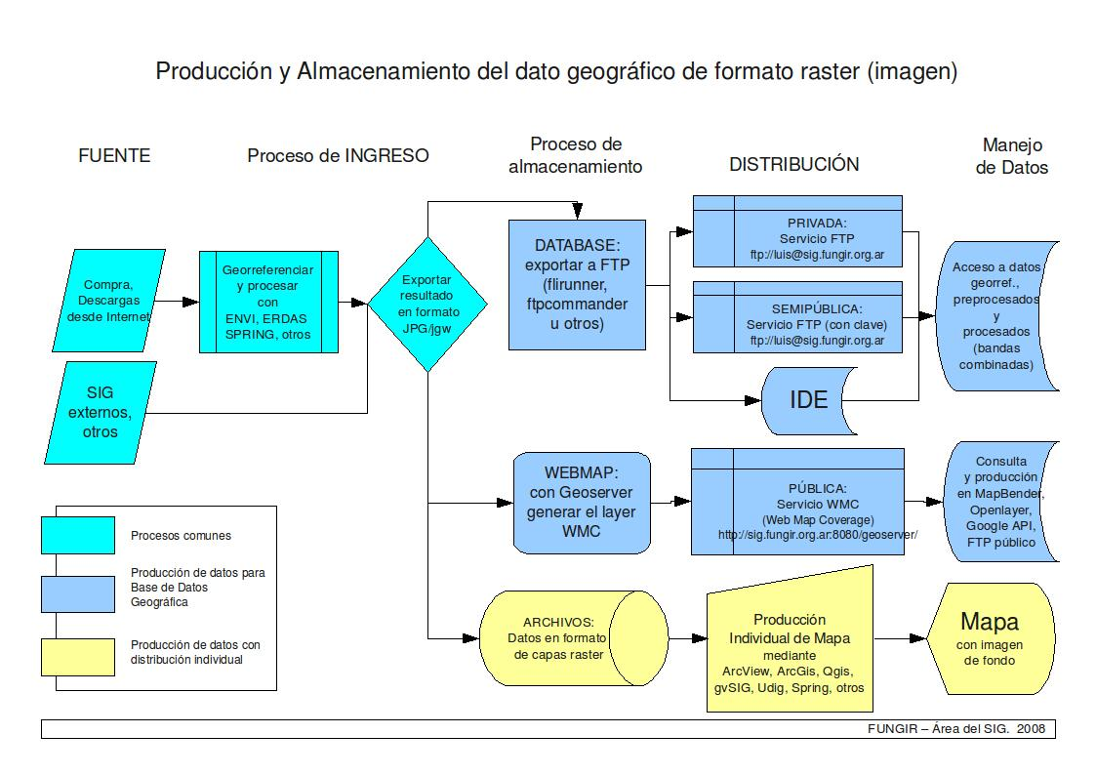

Slide 24
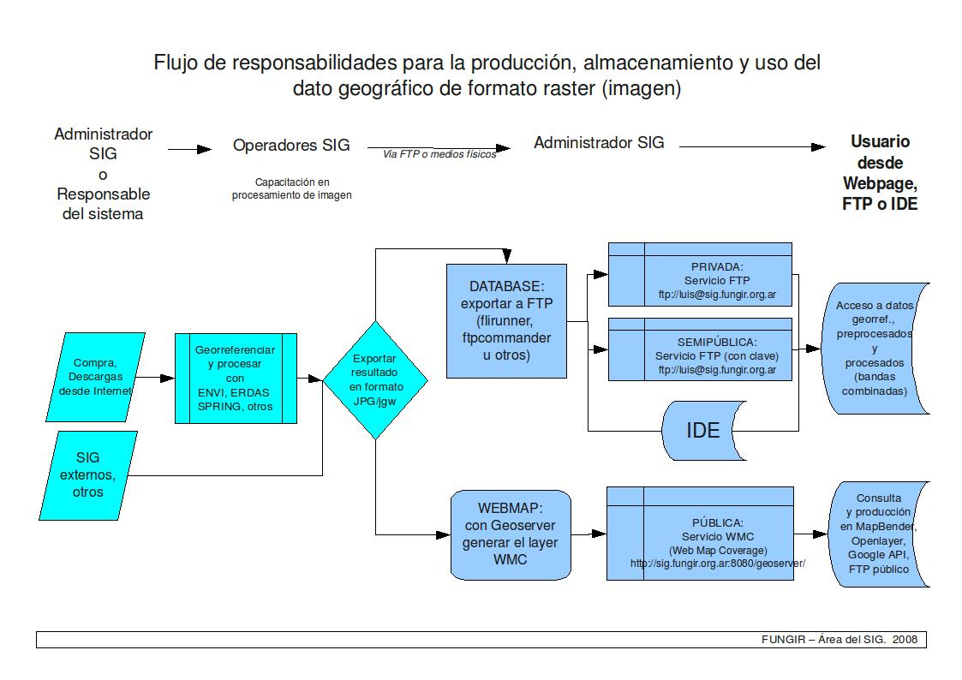

Slide 25
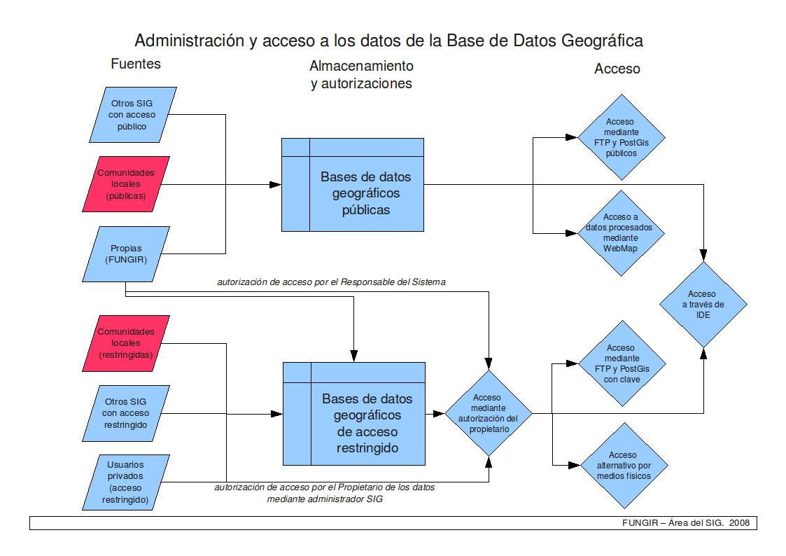

Slide 26
